Slide 1
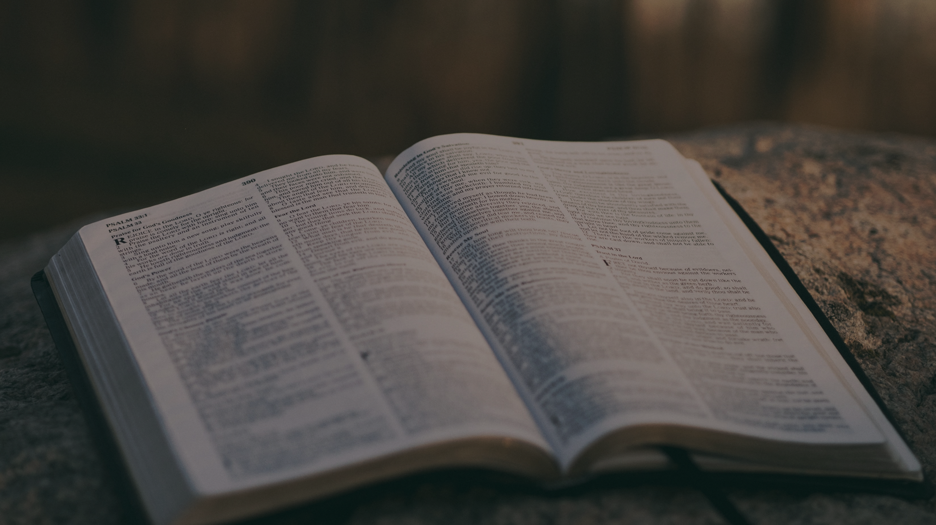
성경과 하나님을 모르는 세대
우리의 다음세대
무엇을 어떻게 하여야 합니까?
사사기 2:10
그 세대의 사람도 다 그 조상들에게로 돌아갔고 그 후에 일어난 다른 세대는 여호와를 알지 못하며 여호와께서 이스라엘을 위하여 행하신 일도 알지 못하였더라

Slide 2
여호와를 힘써 알자
말씀의 회복
말씀으로 돌아자자
성경읽기
지금까지의 성경을 읽도록 가르친 방법?
어떻게 하셨나요?
Notes:
Intro
본질로 돌아가자
말씀으로 돌아가자
회복은 무엇? 하나님과의 교통은 하나님이 말씀하시는 것을 듣는것을 기본으로
요한계시록 예
…
...
…
본질의 회복
1. 듣고 이해하는
창세기: 태초에 하나님이 …
2. 말씀이 육신이 되었듯 삶으로 섬김의 행위
- 요한복음: 태초에 말씀이.. 육신이..

Slide 3
팬데믹의 교훈
감염의 기본적 원리
사람이 소리내어 말을 할때 비말(전달물질)을 통해 듣는 사람의 호흡을 통해 감염
모이기 말하기 듣기
사람이 함께 있고 싶어하고 또 소통하고 싶은 욕구
말하기와 듣기는 서로 소통하기 위한 가장 기본적인 수단
Notes:
Intro
본질로 돌아가자
말씀으로 돌아가자
회복은 무엇? 하나님과의 교통은 하나님이 말씀하시는 것을 듣는것을 기본으로
요한계시록 예
…
...
…
본질의 회복
1. 듣고 이해하는
창세기: 태초에 하나님이 …
2. 말씀이 육신이 되었듯 삶으로 섬김의 행위
- 요한복음: 태초에 말씀이.. 육신이..

Slide 4
말씀하시는 하나님
하나님이 이르시되 빛이 있으라 하시니 빛이 있었고/ And God said “Let there be light” (창1:3)
여호와께서 아브람에게 이르시되 너는 너의 고향과 친척과 아버지의 집을 떠나 내가 네게 보여 줄 땅으로 가라 / The Lord said…. (창12:1)
들음을 요구하시는 하나님
이스라엘아 들으라 우리 하나님 여호와는 오직 유일한 여호와이시니 / Hear, O Israel : The Lord our God, the Lord is one (신 6:4)
Notes:
Intro
본질로 돌아가자
말씀으로 돌아가자
회복은 무엇? 하나님과의 교통은 하나님이 말씀하시는 것을 듣는것을 기본으로
요한계시록 예
…
...
…
본질의 회복
1. 듣고 이해하는
창세기: 태초에 하나님이 …
2. 말씀이 육신이 되었듯 삶으로 섬김의 행위
- 요한복음: 태초에 말씀이.. 육신이..

Slide 5
말하는 음성을 듣는 중요성
“말씀하시되” : 구약 124회, 신약 35회
“이르시되” : 구약 632회, 신약 58회
“들으라” : 구약 84회, 신약 18회
“들을지어다” :구약41회, 신약 12회
Notes:
Intro
본질로 돌아가자
말씀으로 돌아가자
회복은 무엇? 하나님과의 교통은 하나님이 말씀하시는 것을 듣는것을 기본으로
요한계시록 예
…
...
…
본질의 회복
1. 듣고 이해하는
창세기: 태초에 하나님이 …
2. 말씀이 육신이 되었듯 삶으로 섬김의 행위
- 요한복음: 태초에 말씀이.. 육신이..

Slide 6
모이기 말하기 듣기
함께 있고 싶어하고 또 소통하고 싶은 욕구 (공동체)
말하기와 듣기는 서로 소통하기 위한 가장 기본적인 수단
성경읽기의 방법
공동체가 함께, 말하기와 듣기의 형태의 성경읽기
Notes:
Intro
본질로 돌아가자
말씀으로 돌아가자
회복은 무엇? 하나님과의 교통은 하나님이 말씀하시는 것을 듣는것을 기본으로
요한계시록 예
…
...
…
본질의 회복
1. 듣고 이해하는
창세기: 태초에 하나님이 …
2. 말씀이 육신이 되었듯 삶으로 섬김의 행위
- 요한복음: 태초에 말씀이.. 육신이..

Slide 7
오디오 드라마 바이블 제작
한국어 - 2017년 4월 완료
일본어 - 2019년 11월 완료
스페인어 - 2020년 9월 완료
중국어 - 2021년 5월 완료
러시아어 - 2021년 10월(신약완료), 2022년 12월(신구약 완료예정)
아랍어 - 제작중 (2023년 10월 완료예정)
프랑스어 - 제작중 (2024년 2월 완료예정)
포르투칼어 - 제작준비중

Slide 8
“내가 이를 때까지 읽는 것과 권하는 것과
가르치는 것에 전념하라”
디모데전서 4:13
Until I come, devote yourself to the PUBLIC READING OF SCRIPTURE,
to preaching and to teaching. (1 Timothy 4:13) NIV
ἀνάγνωσις : anagnosis

Slide 9
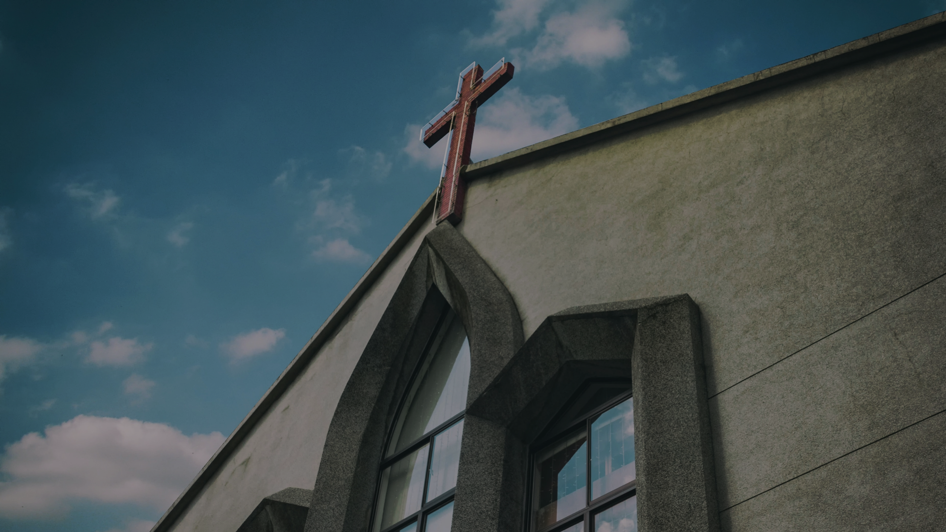
성경 읽기
설교
성경공부
읽는 것: Reading
권하는 것:Preaching
가르치는 것: Teaching
우리는 “권하는 것”과 “가르치는 것”은 열심히 잘 하고 있습니다 하지만, 성경을 함께 “읽는 것”은 잘 하고 있나요?

Slide 10
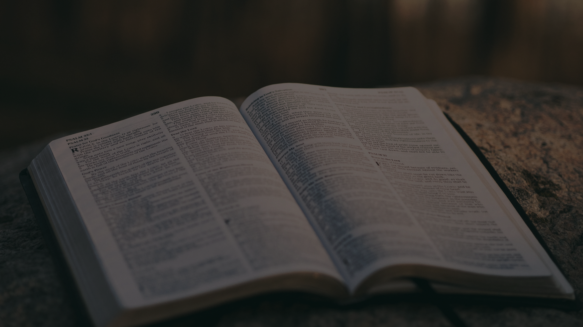
지속적
적당한 분량 + 지속적인
성경 읽기 방법은?
QT
장점: 말씀을 지속적으로 이어서 읽는다.
단점: 분량이 너무 적어서 성경 전체를 읽는데 약 8년 정도 걸린다.
적은
분량
많은
분량
성경 봉독
성경 통독
장점: 공예배로 모든 성도가 모여서 함께 성경을 읽을 수 있다.
단점: 성경 봉독의 분량이 갈수록 줄어들고 있고, 설교에 따라 매주 읽는 본문이 달라진다.
장점: 성경을 단기간 빠르게 읽어 전체 흐름을 배울 수 있다.
단점: 많은 양을 한꺼번에 읽어서 소화가 어렵다. 통독 후 지속적인 성경 읽기가 잘 이어지지 않는다.
일시적

Slide 11





공동체 성경읽기의 핵심은 무엇인가요?
말씀을 들으며
(요한계시록 1:3)
함께모여
(디모데전서 4:13)
규칙적으로
(시편 1:2)
모든 말씀을
(마태복음 4:4)
잘 만들어진 오디오 성경으로
(느헤미야 8:8)

Slide 12
“성경, 왜 함께 읽어야 할까요?”
1. 성경 속 성경 읽기/듣기
출20: 1하나님이 이 모든 말씀으로 일러 가라사대 2나는 너를 애굽 땅, 종 되었던 집에서 인도하여 낸 너의 하나님 여호와로라 3너는 나 외에는 다른 신들을 네게 있게 말찌니라
아무도 신을 보고 살아날 수 없다는 것이 일반적인 이해였다. 시내산의 요점은 하나님은 보이지 않지만 들을 수 있다는 것이었습니다. 그는 보이지 않았지만 들리지 않는 하나님이 아니었다.
The common understanding was that nobody could see God and survive.…..the point of Sinai was that God could not be seen but could be heard . He was invisible but not inaudible.
Wright, Christopher J. H.. Deuteronomy (Understanding the Bible Commentary Series)

Slide 13
“성경, 왜 함께 읽어야 할까요?”
신명기 6:4-5 이스라엘아 들으라 우리 하나님 여호와는 오직 유일한 여호와이시니 너는 마음을 다하고 뜻을 다하고 힘을 다하여 네 하나님 여호와를 사랑하라
그것은 또한 이스라엘이 하나님의 말씀을 듣기 위해 하나님이 부르신 백성이었다는 것을 끊임없이 상기시켜줍니다. 그들은 신성한 “쇼”를 보는 구경꾼이 아닌 하느님의 계시를 듣고 받는 사람들이었습니다. It is also a constant reminder that Israel was a people summoned by God to hear God’s word. They were not merely spectators at a divine “show,” but the recipients of divine revelation in words
Wright, Christopher J. H.. Deuteronomy (Understanding the Bible Commentary Series)

Slide 14
“성경, 왜 함께 읽어야 할까요?”
느헤미야 8장: 2 칠월 일일에 제사장 에스라가 율법책을 가지고 남자, 여자 무릇 알아 들을만한 회중 앞에 이르러 3수문 앞 광장에서 새벽부터 오정까지 남자, 여자 무릇 알아 들을만한 자의 앞에서 읽으매 뭇백성이 그 율법책에 귀를 기울였는데…
그 이미지는 모두가 주의를 기울이기 위해 몸을 앞으로 기울이고 있었다는 것이다. 그들의 귀가 열리고, 그들은 적극적인 청취자가 되었다.
The imagery is that everyone was leaning forward to pay attention. Their ears are opened, and they have become active listeners. The fact that “all the people” is repeated from verse 1 and picked up in the subsequent verses represents a substantial rhetorical strategy of the account and points toward the solidarity of the people toward the word of God
Petter, Donna; Petter, Thomas. Ezra-Nehemiah (The NIV Application Commentary)

Slide 15
“성경, 왜 함께 읽어야 할까요?”
디모데 전서 4장13 “내가 이를 때까지 읽는 것과 권하는 것과 가르치는 것에 전념하라”
성경을 공동체가 읽는 네 단어는 그리스 명사 anagnosis이다. 왜냐하면 그것은 종종 대중 앞에서 큰 소리로 읽는 것을 의미하기 때문이다.그러나 그것은 에스라 시대 제사장들이 율법을 읽을 때, 예수께서 나사렛 회당에서 이사야를 읽을 때, 그리고 구약 성경을 회당 예배에서 정기적으로 읽히는 것과 같이, 성경을 대중적으로 읽을 때에 사용되었다. 구약성경의 이 독서는 기독교인들이 회당에서 교회로 넘겨받았다. 또한 사도들은 교회들이 기독교 집회에서 그들의 서신을 큰 소리로 읽어야 한다고 지시했습니다.
The four words public reading of Scripture render the single Greek noun anagnōsis, since it often referred to reading aloud in public....But it was also used of the public reading of Scripture, as when the priests read from the law in Ezra’s day, Jesus read from Isaiah in the Nazareth synagogue, and the Old Testament was regularly read in synagogue worship. This reading of the Old Testament was taken over by Christians from synagogue to church. In addition, the apostles directed that the churches should read their letters aloud in the Christian assembly. John Stott

Slide 16
“성경, 왜 함께 읽어야 할까요?”
디모데 전서 4장13 “내가 이를 때까지 읽는 것과 권하는 것과 가르치는 것에 전념하라”
그래서 각 지역 교회는 사도들의 서신과 회고록을 수집하기 시작했는데, 주님의 날에 구약성경(법이나 예언서, 또는 둘 다)과 사도들의 글에서 두 가지 공개 낭독이 있었을 것이다.
So each local church would begin to make its collection of the letters and memoirs of the apostles, so that on the Lord’s day in the Lord’s assembly there would be two public readings, first from the Old Testament Scriptures (from the Law or the Prophets or both) and then from the apostolic writings. John Stott

Slide 17
“성경, 왜 함께 읽어야 할까요?”
디모데 전서 4장 13 “내가 이를 때까지 읽는 것과 권하는 것과 가르치는 것에 전념하라”
순교자 저스틴은 글에 이렇게 썼다. 일요일이라고 불리는 날, 도시나 시골에 사는 모든 사람들이 한 곳으로 모여, 시간이 허락하는 한 사도들의 회고록과 예언자들의 글을 읽고, 이 좋은 것들을 따르도록 가르키고, 권했다.
Justin Martyr in his First Apology wrote: On the day called Sunday, all who live in cities or in the country gather together to one place, and the memoirs of the apostles and the writings of the prophets are read, as long as time permits; then, when the reader has finished, the president speaks, instructing and exhorting the people to imitate these good things.
Stott, John. The Message of 1 Timothy & Titus (The Bible Speaks Today Series) (pp. 146-147). InterVarsity Press

Slide 18
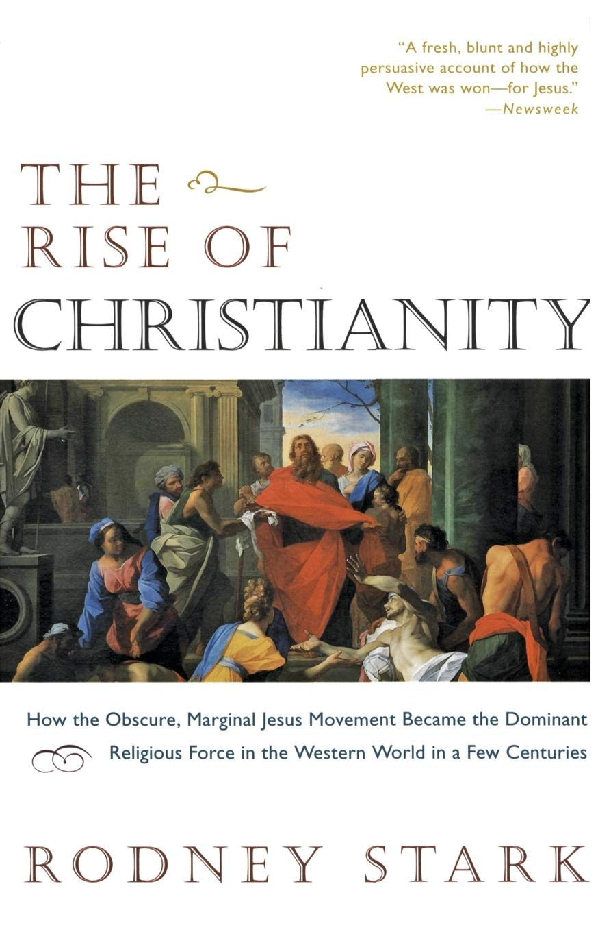
초대교회모습 (Early Church Example)
"기독교는 많은 시급한 도시 문제에 대처할 수 있는 새로운 규범과 새로운 종류의 사회적 관계를 제공함으로써 그리스-로마 도시에서의 삶에 활력을 불어넣었다.”
“Christianity revitalized life in Greco-Roman cities by providing new norms and new kinds of social relationships able to cope with many urgent urban problems.”
The Rise of Christianity: How the Obscure, Marginal Jesus Movement Became the Dominant Religious Force in the Western World in a Few Centuries by Rodney Stark

Slide 19
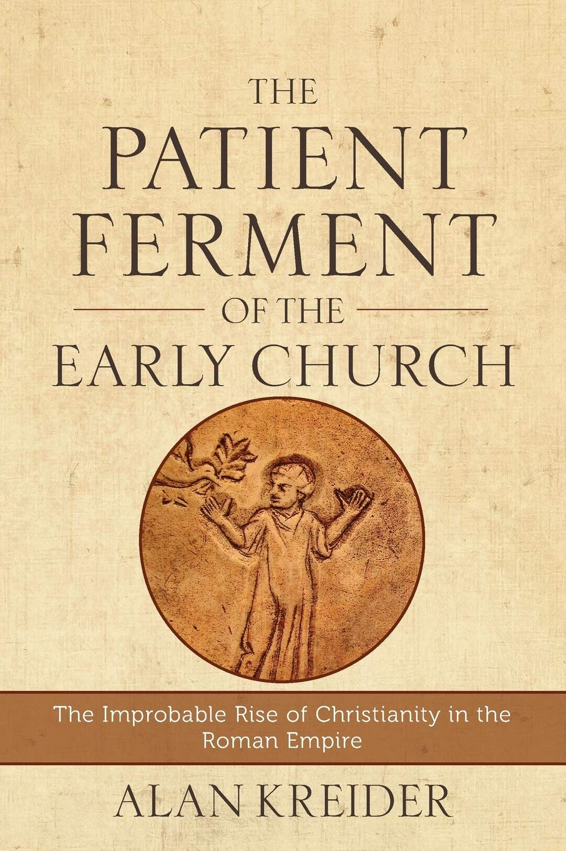
Formation of Communal Habitus The Patient Ferment of the Early Church: The Improbable Rise of Christianity in the Roman Empire by Alan Kreider
초대교회 공동체 습관 (Early Church Communal Habitus)
기독교인들의 증인은 말보다는 사람들의 공동체 습관에 뿌리를 두고 있었는데, 그들은 반사적인 행동인 "말만 하지 않고 선행을 보여주는" 사람들이다. 이러한 선행을 행하는 습관은 의도적으로 형성되었다. 신자들은 그들의 관습이 유전적으로 습득되거나 이교도 사회에서 흡수된 것이 아니라는 것을 알고 있었다.
…the witness of the local Christians was rooted less in words than in the habits of people, who in reflexive behavior “do not rehearse words but show forth good deeds” that people could see. The behavior that performed these good deeds was shaped by intentional formation. The believers knew that their practices were not acquired genetically or absorbed from the pagan society….

Slide 20
초대교회 공동체 습관 (Early Church Communal Habitus)
How were Christian formed?
그것은 공동체의 습관, 즉 반사적인 행동에 뿌리를 두고 있다. 그것은 기독교인들의 공동생활을 인도하고 실천으로 자신들을 표현하는 성향에 뿌리를 둔 지식을 구체화했다. 이러한 성향들은 공동체의 습관의 본질적이고 형성적인 부분이 된 예배 관행을 형성했다.
It was rooted in the habitus of the communities—their reflexive behavior. It was embodied knowledge rooted in predispositions that guided the Christians’ common life and expressed themselves in practices. These predispositions shaped worship practices that became essential, formative parts of the communities’ habitus….

Slide 21
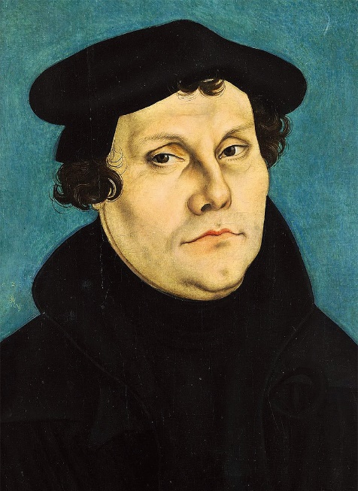
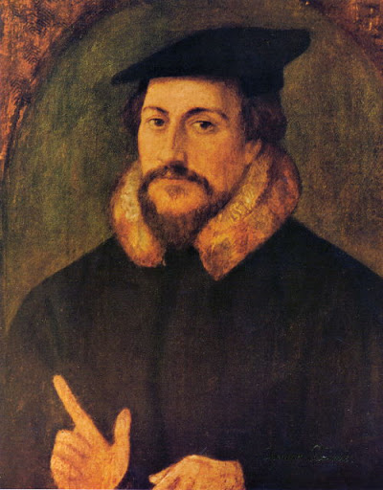
2. 종교개혁가들의 Sola Scriptura “오직 말씀
성경은 유일신 하나님의 영감으로 쓰여진 권위 있는 말씀이며 기독교 교리의 유일한 원천으로, 누구에게나 공개되어 있고, 문체가 명료하며 자기 해석이 가능하다는 것이다.
Authority of Scripture
Inspiration
Sufficiency
Efficacy
Clarity
성경의 권위
영감
충분
효능
명료함

Slide 22
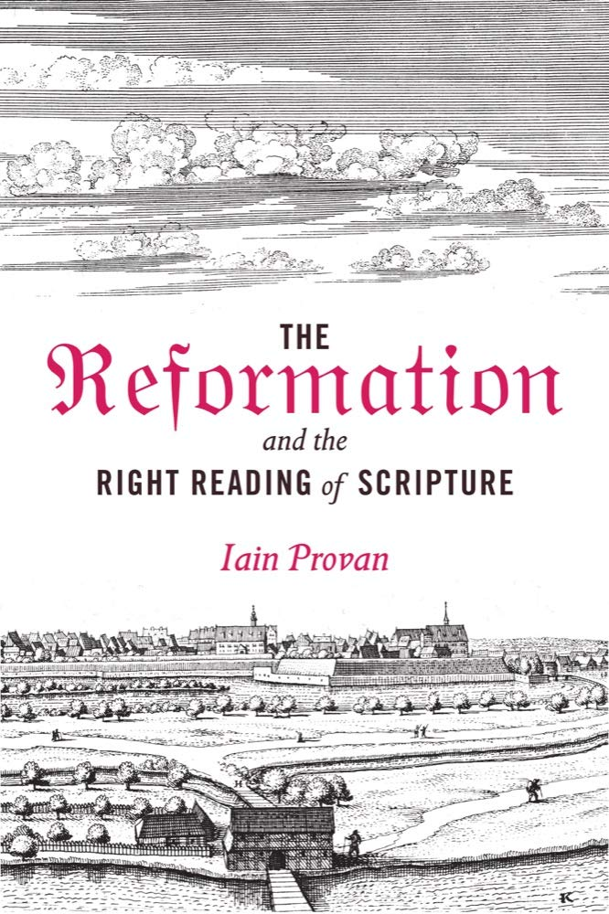
개혁자들은 또한 성경의 영감과 그 유용성을 밀접하게 연결시키는 데 초대교회 지도자의 의견에 동의하였다. 성경에 영감을 준 바로 그 성령이 그 성경을 읽는 사람과 함께 계십니다. "그 말씀을 읽을 때 성령이 계시니 유익함없이 성경을 듣지도 읽지도 않을 수 없다"고 루터는 단언한다.
The Reformers also agreed with the Church Fathers in closely connecting Scripture’s inspiration with its usefulness. The same Spirit who inspired Scripture is present with the one who reads it. “When the Word is read,” affirms Luther, “the Holy Spirit is present; and thus it is impossible either to listen to or to read Scripture without profit.”

Slide 23
Calvin writes in his commentary on Romans that “there is nothing . . . in Scripture which may not contribute to your instruction and the training of your life . . . the oracles of God contain nothing vain or unprofitable.” If Scripture is to be useful along such lines then it must obviously be a reliable guide; this, too, was a conviction that the Reformers shared with the Fathers. The Scriptures unerringly point us in the right direction; “none of their writers has erred,” as Luther puts it (in the first epigraph to the present chapter). Scripture is “the very sure and infallible Word of God”; “the Holy Spirit neither lies nor errs.”
칼뱅은 로마서에 대한 주석에서 "성경에서 가르침과 삶의 훈련에 기여하지 않는 것은 아무것도 없다. 성경이 그러한 선에 따라 유용하게 쓰이려면 분명 믿을 만한 안내자가 되어야 한다. 이 역시 개혁자들이 교부들과 공유한 확신이었다. 성경은 루터가 말한 대로 우리를 올바른 방향으로 인도한다. "성령은 거짓도 실수도 하지 않는다" 성경은 틀림없는 하나님의 말씀이다.

Slide 24
Belgic Confession (1561) : “We believe that those Holy Scriptures fully contain the will of God, and that whatsoever man ought to believe unto salvation is sufficiently taught therein.”
Westminster Assembly (1646) : “The whole counsel of God concerning all things necessary for His own glory, man’s salvation, faith and life, is either expressly set down in Scripture, or by good and necessary consequence may be deduced from Scripture: unto which nothing at any time is to be added, whether by new revelations of the Spirit, or traditions of men [Gal. 1:8–9; 2 Thess. 2:2; 2 Tim. 3:15–17].”
Westminster Shorter Catechism :
Q: What do the Scriptures principally teach?
A: The Scriptures principally teach, What man is to believe concerning God, and what duty God requires of man.

Slide 25
Perspicuity (Clarity) of Scripture : 성경의 통찰력 (명료함)
The Meaning of Scripture Can Be Known. 성경의 의미를 알 수 있다
The clarity of Scripture implies, first, that various texts of Scripture—and the Scripture as a whole—have a meaning, and that meaning can be known.
성경의 명확성은 첫째, 성경의 다양한 본문들, 그리고 전체로서 의미를 가지고 있으며, 그 의미를 알 수 있다는 것을 암시한다.
The clarity of Scripture assures us that we can proclaim the gospel-message with confidence, for we can know what it says and what it means. 성경의 명료함은 우리가 복음-메시지가 무엇을 말하고 무엇을 의미하는지 알 수 있기 때문에 안심하고 선포할 수 있음을 보장합니다
The clarity of Scripture reminds us that we as Christians should all be reading Scripture daily for our whole lives.성경의 명확성은 우리 모두가 그리스도인으로서 평생 동안 매일 성경을 읽어야 함을 일깨워줍니다.
Wayne Grudem Theomelios, an international journal for students of theological and religious studies (VOLUME 46 ISSUE 3 December 2021)

Slide 26

3. 21세기 선교적/영적 신앙 형성 전략 : 제자도
21st Century Missional-Spiritual Formation Strategy : Disciple-Making
'지성의 제자도'에서 '형성의 제자도로
세상 속에서 만들어진 가짜 욕망에서 자유로와 지기 위해…. 신앙의 제자도가 ‘지성의 변화’가 아니라 주님이 바라는 욕망으로 나의 ‘욕망이 바뀌는 것’이다.
세속적 욕망을 채워줄 예전이 아니라 하나님 나라의 이야기가 내면화돼 있는 예전입니다.
공동체가 말씀으로 지속적인 예전으로 우리의 내면이 형성되는 과정

Slide 27

Life together can be messy. Ideas that fit within one’s head possess a neatness that is frustrated by the sheer presence of other bodies. The church is a space for reading because in it we must manage the proximity of others, because being in the church means bumping shoulders with those diverse others Christ has called to himself.
공동체적 삶은 지저분할 수 있다. 자신의 머릿속에 들어맞는 아이디어는 다른 육체의 존재만으로 좌절되는 상황을 지니고 있다. 교회가 ‘말씀;의 공간인 것은 그 안에서 타인의 근접성을 관리해야 하기 때문입니다. 교회에 있는 것은 그리스도가 자신에게 부르신 다양한 타인과 어깨를 부딪치는 것을 의미하기 때문입니다.

Slide 28
Bonhoeffer structured his educational experiment at Finkenwalde as the corollary of this claim. Finkenwalde was for Bonhoeffer a lived attempt at developing the ears to hear appropriate to God’s revelatory speech. This was a highly spiritual endeavor. Yet Bonhoeffer recognized that the Spirit is bound to the words of Scripture. He was therefore alert to the deeply hermeneutical nature of this task. In an age when competing spirits were vying for influence in the church, he perceived that Christian faithfulness requires fresh attention to Scripture and the formation of a posture of attentiveness to Christ’s word in and through it.
본회퍼는 Finkenwalde 에서의 그의 교육 실험을 이 주장의 귀납으로 구성했다. Finkenwalde 는 하나님의 계시를 듣고자 귀를 발달시키려는 살아있는 시도였다. 이것은 매우 영적인 노력이었다. 본회퍼는 성령이 성경의 말씀에 얽매여 있다는 것을 깨달았다. 그러므로 그는 이 일의 깊은 효과성에 대해 경각심을 가졌다. 교회 안에서 경쟁하는 영혼들이 영향력을 다투던 시대에, 그는 기독교 신앙이 성경에 대한 신선한 관심과 성경을 통해 그리스도의 말씀에 대한 주의의 자세 형성을 필요로 한다고 인식했다.

Slide 29
If God wants people to speak God’s word to each other, they must attend to the conditions by which this speaking can occur. Thus, Bonhoeffer places unusual significance on the literal act of verbalizing Scripture. If the human mouth is the medium of God’s word, we must learn to speak the words of Scripture to one another in a manner appropriate to the task. Because the mouth is merely a medium, it should not become the object of focal attention. Consequently, Bonhoeffer argues that the public reading of Scripture should be “plain and simple,” more focused on the subject matter than on rhetorical flourish. He further contends that one should avoid “tendentious speaking,” “logical and aesthetic tricks,” and “flowery speech.” To read without simple humility is to divert attention to oneself instead of the word.
만약 하나님이 성도들이 서로 자신의 말씀을 하기를 원한다면, 그들은 이 말이 일어날 수 있는 조건을 따라야 한다. 따라서 본회퍼는 성경을 언어화하는 행위에 특별한 의미를 둔다. 인간의 입이 하나님의 말씀의 매개체라면, 우리는 성경의 말씀을 그 일에 걸맞게 서로 말하는 법을 배워야 합니다. 입은 단지 매개체이기 때문에 집중적인 관심의 대상이 되어서는 안 된다. 결과적으로, 본회퍼는 성경의 공동체적 말씀읽기는 수사적 화려함보다는 주제에 더 중점을 두고 "명백하고 단순해야 한다"고 주장한다. 그는 또한 "성향적인 연설", "논리적이고 미적인 속임수", 그리고 "화려한 연설"을 피해야 한다고 주장한다. 단순한 겸손함 없이 읽는 것은 단어 대신 자신에게 관심을 돌리는 것이다.

Slide 30
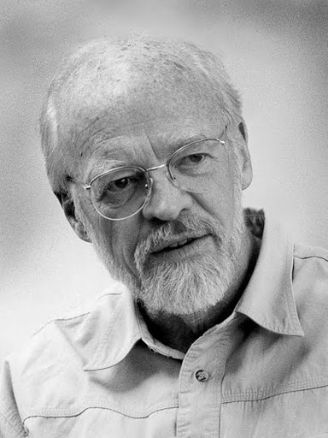
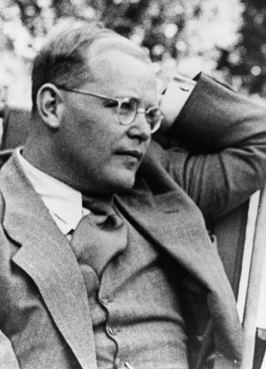
성경을 듣는 것, 성경전체를 연속해서 읽는 것의 중요성
균형 있는 목회자 유진 피터슨, p138~139
성경이 읽혀질 때에는 항상 큰 소리로 낭독되었습니다.
이와 같은 환경에서 기록된 말씀은 살아 있는 음성으로 회복되었습니다.
읽기는 음성을 사용하는 행위였고 공동체가 참여하는 행사였습니다.
성경 본문 속에 있는 하나님의 마음이 말로 구술 되는 것은 압도적인 힘을 가집니다.
성도의 공동생활 디트리히 본회퍼, p80~83
그리스도인의 가정 공동체는 아침과 저녁에 구약 한 장, 신약은 적어도 반 장을 읽고 들을 수 있는 정도가 되어야 합니다. 구약 한 장을 전체 맥락 속에서 이해하는 것이 성인 그리스도인에게 그토록 어려운 일이라면, 우리는 참으로 깊은 수치심을 느껴야 할 것입니다. 성경은 몸, 즉 살아있는 전체이기 때문에 가정 교회의 성경 읽기에서는 무엇보다도 연독(連讀)의 방식이 고려되어야 할 것입니다.

Slide 31
PRS 실행 및 지속성 전략
Contextualization
Cultivation
Ecclesial/Missional Activity
문맥화 재배 교회적/선교적 실천

Slide 32
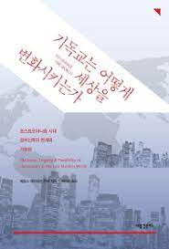
PRS 목적이 이끄는 PRS 실행
Faithful Presence & Practice
"우리의 사역에서, 신실한 현존의 요구는 스타일보다 실질에 우선권을 주는 특정한 겸손함을 의미합니다; 얕교 짧은 시간보다 깊이, 그리고 매끄러운 포장보다 품질, 탁월함보다 오랜 지속성이 중요합니다.
“In our tasks, the call of faithful presence implies a certain modesty that gives priority to substance over style; the enduring over the ephemeral, depth over breadth, and quality, skill, and excellence over slick packaging or “high production values.”
Hunter, James Davison. To Change the World (p. 253). Oxford University Press. Kindle Edition.

Slide 33

PRS 목적이 이끄는 PRS 실행
Purposeful Listening
"듣다"는 완전한 성경적 의미에서 학습된 것들에 대한 주의, 동의, 그리고 자신에게 적용하는 것을 의미한다.
“Hear” in its full biblical sense, implies attention, assent, and application to oneself of the things learned; it means listening with a firm purpose to obey, and then doing as God’s Word proves to require”
Packer, Ji. God Has Spoken (p. 141) Crossway Publication, 2021

Slide 34

PRS 목적이 이끄는 PRS 실행
Purposeful Listening
“It is not difficult in such a world to get a person interested in the message of the gospel; it is terrifically difficult to sustain the interest. Millions of people in our culture make decisions for Christ, but there is a dreadful attrition rate. Many claim to have been born again, but the evidence for mature Christian discipleship is slim.”
“There is a great market for religious experience in our world; there is little enthusiasm for the patient acquisition of virtue, little inclination to sign up for a long apprenticeship in what earlier generations of Christians called holiness.”
Peterson, Eugene H.. A Long Obedience in the Same Direction (The IVP Signature Collection) (p. 10). InterVarsity
"복음의 메시지에 관심을 갖게 하는 것은 그런 세상에서 어려운 일이 아닙니다; 그 관심을 지속시키는 것은 매우 어렵습니다. 우리 문화에서 수백만 명의 사람들이 그리스도를 위해 결정을 내리지만, 끔찍한 소모율이 있다. 많은 이들이 다시 태어났다고 주장하지만 성숙한 기독교 제자가 될 수 있는 증거는 희박하다.
"우리 세계에는 종교적인 경험을 위한 훌륭한 시장이 있습니다; 인내심 있는 덕목 획득에 대한 열의가 거의 없으며, 이전 세대의 기독교인들이 신성하다고 불렀던 것에 대한 오랜 견습에 가입하려는 의향이 거의 없습니다."

Slide 35

“내가 이를 때까지 읽는 것과 권하는 것과 가르치는 것에 전념하라” (디모데전서 4:13)
Until I come, devote yourself to the public reading of Scripture,
to preaching and to teaching. (1 Timothy 4:13)

Slide 36
“내가 이를 때까지 읽는 것과 권하는 것과 가르치는 것에 전념하라” (디모데전서 4:13)
Until I come, devote yourself to the public reading of Scripture,
to preaching and to teaching. (1 Timothy 4:13)

Slide 37
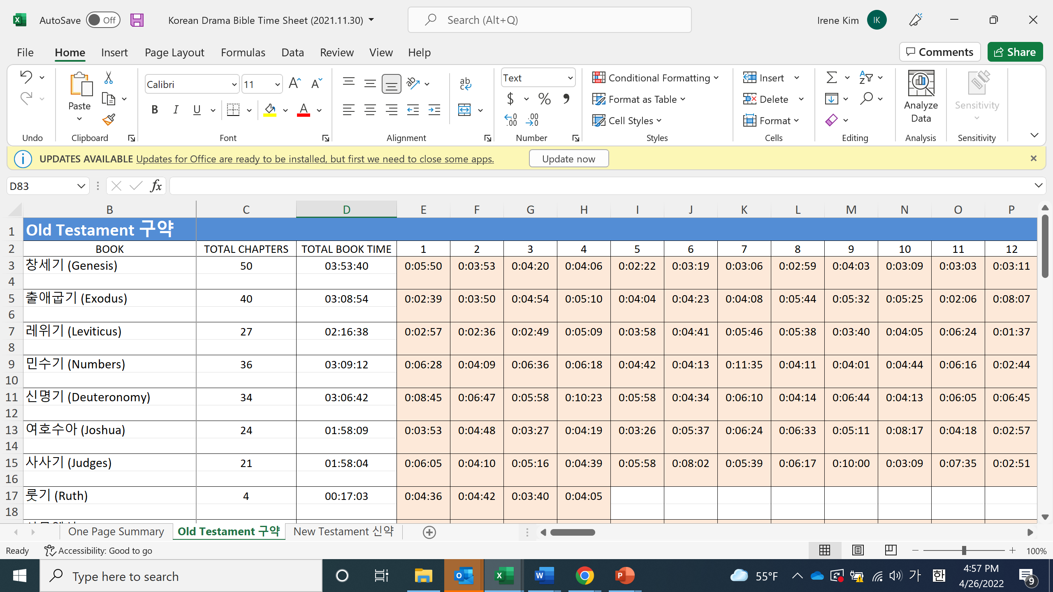
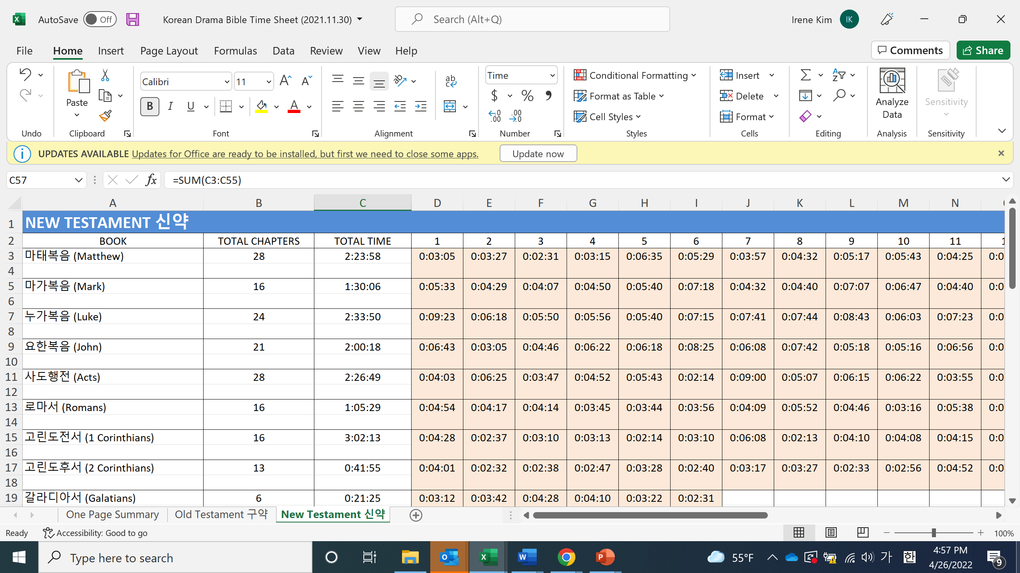
교회 내 적용 방법
드라마바이블 : 총 85시간 (구약: 66시간, 신약: 19시간)

Slide 38
교회 내 적용 방법
일반적 교회의 모임 리듬
1.주 단위: 주일(주중)예배, 성경공부, 구역모임, 기도모임 등
2.매일 단위: 새벽예배, 성경묵상, 성경읽기(1년 통독 등)
3.절기단위 : 신년특별기간, 사순절, 감사절, 대강절 등

Slide 39
교회 내 적용 방법
주간 단위 공동체 성경읽기 (PRS: Public Reading of Scripture)
1.공동체 성경읽기가 주 내용이 되는 주중예배 또는 주중모임
2.예배 전 15~30분 활용 ( 2~5장 정도)
3.소그룹 모임에서의 활용 (구역/목장/셀 모임)

Slide 40
교회 내 적용 방법
매일 단위 공동체 성경읽기 (PRS: Public Reading of Scripture)
1. 새벽기도 모임
2. 365일 성경읽기
3. 가정예배 등

Slide 41
교회 내 적용 방법
Weekly PRS
2년 1독(60분),3년 1독(45분)
시편-구약-신약-시편 순서로 주 1회 진행
▪ 사용매체: Web/App

Slide 42
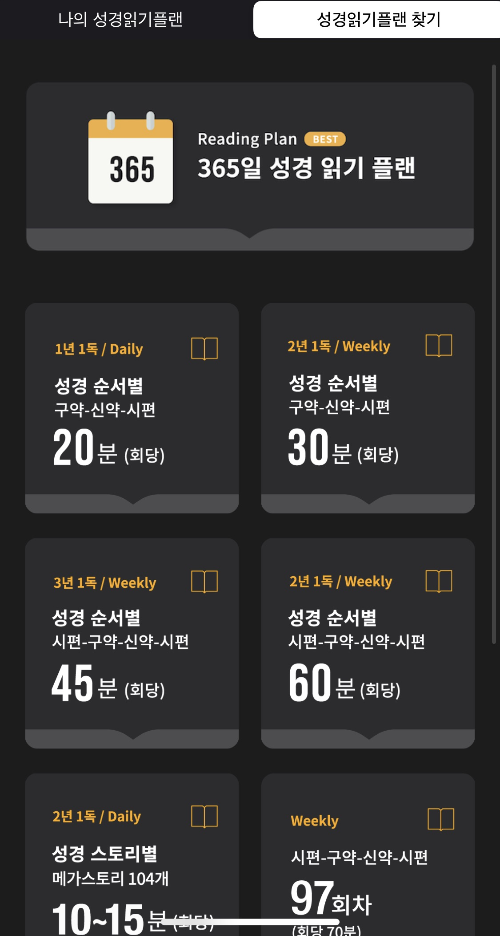
교회 내 적용 방법

Slide 43
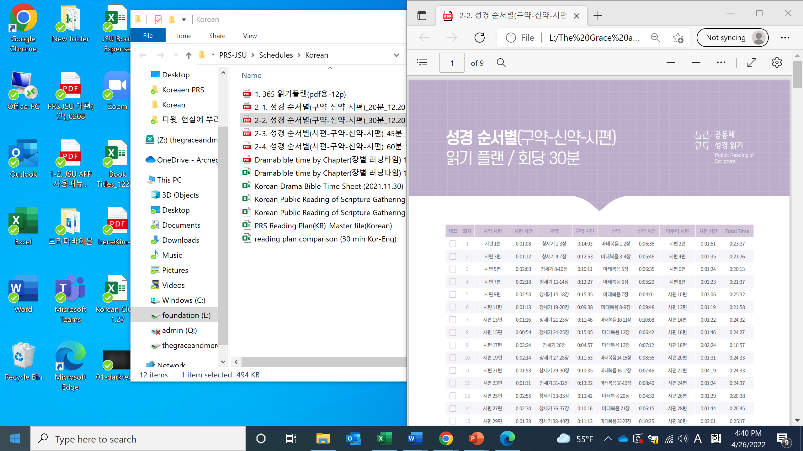
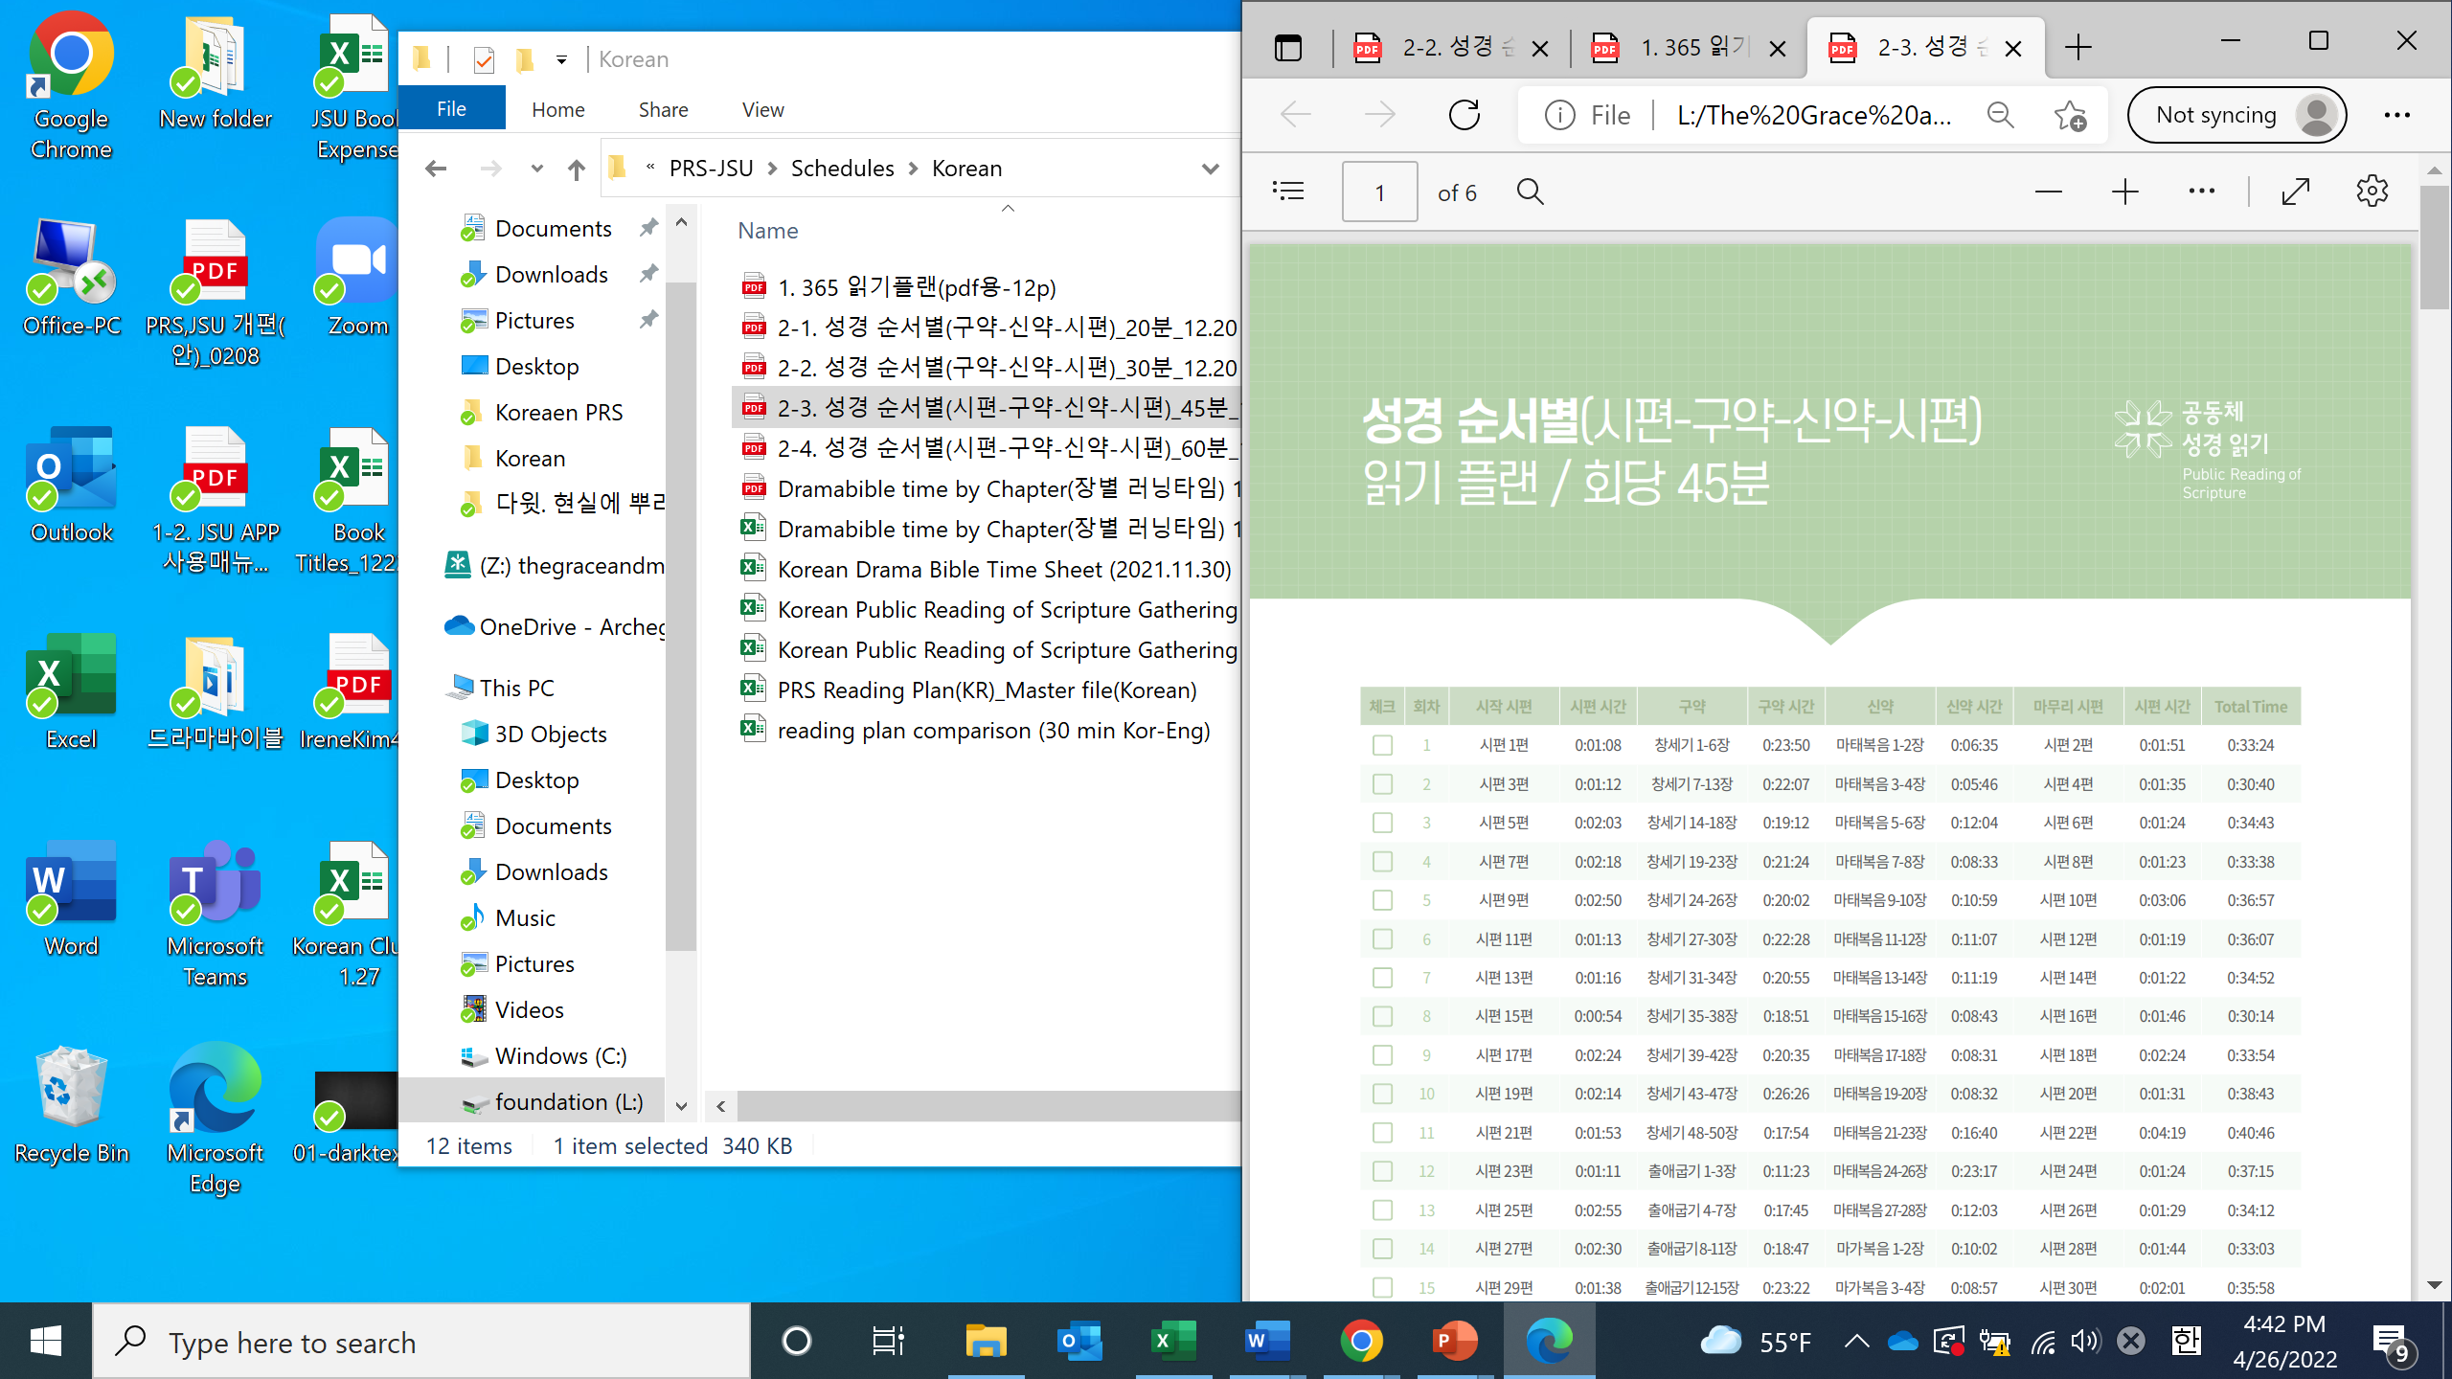
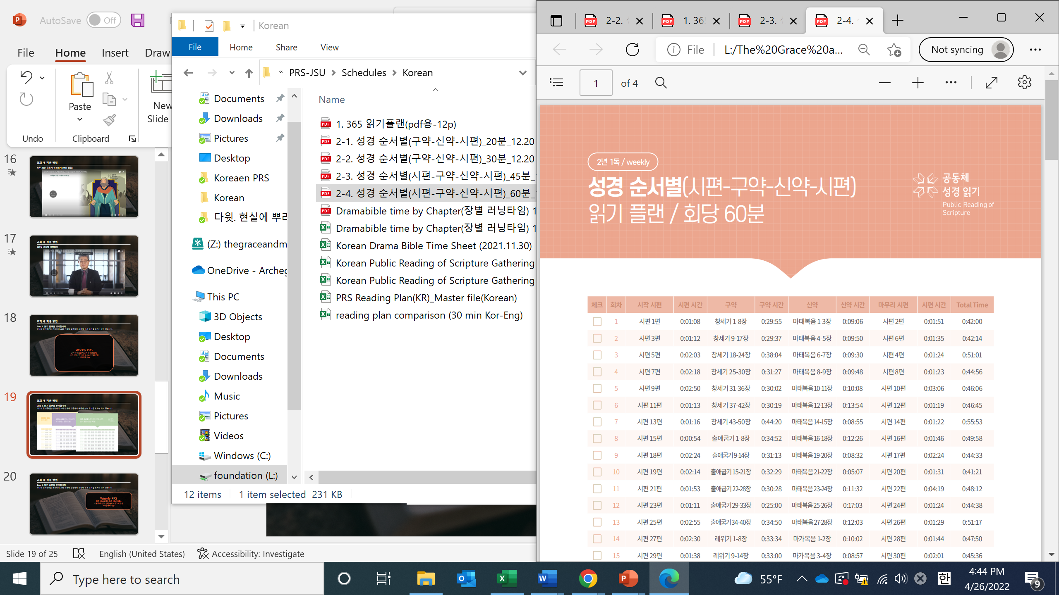
교회 내 적용 방법

Slide 44
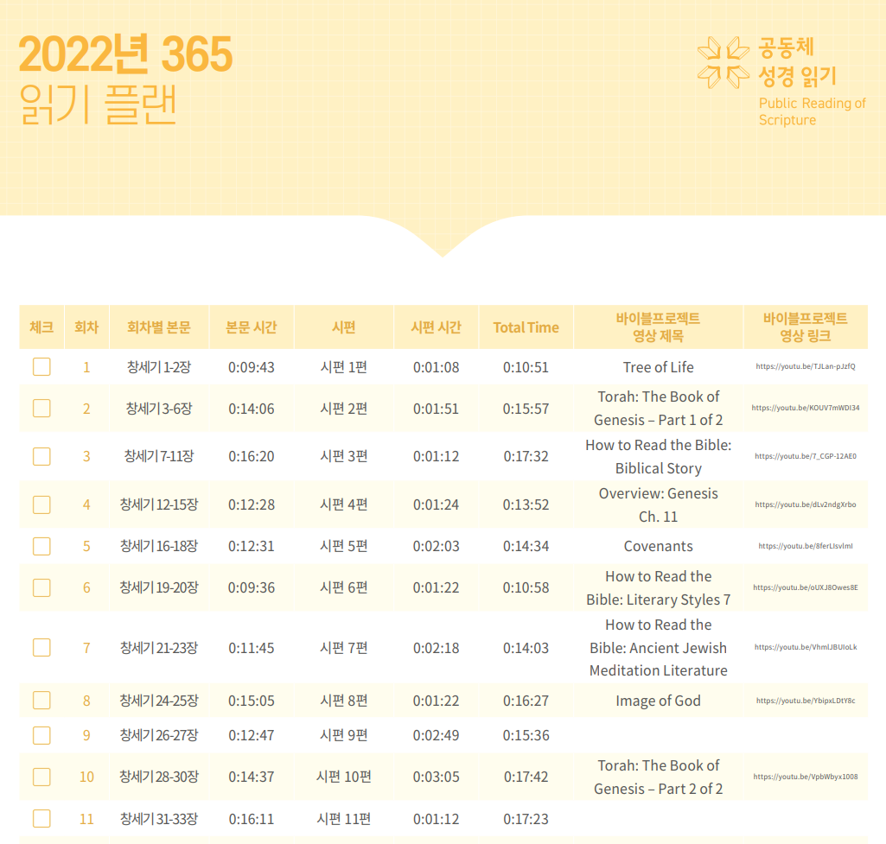
교회 내 적용 방법
Daily PRS
1년 1독 (매일 15분)
창세기~요한계시록 성경순서 (시편기도)
CGN TV 하루 20분 공동체 성경읽기와 동시 진행
▪ 사용매체: Youtube/App/CGN TV

Slide 45
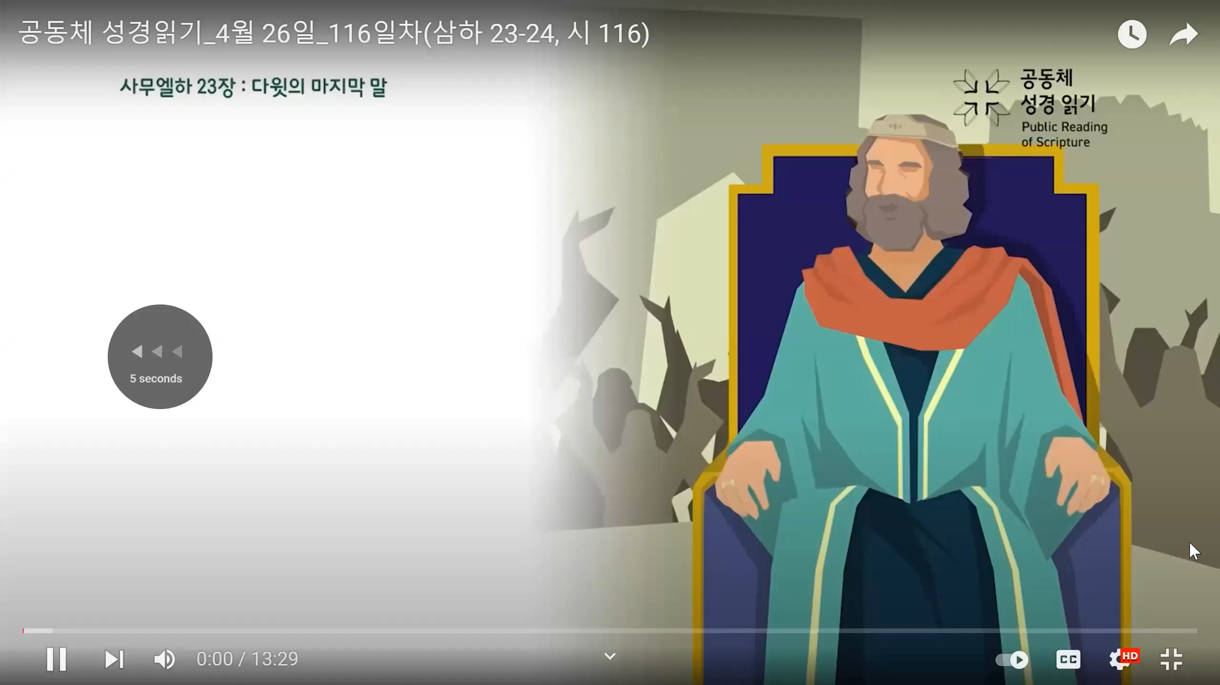
교회 내 적용 방법
하루 20분 공동체 성경읽기

Slide 46
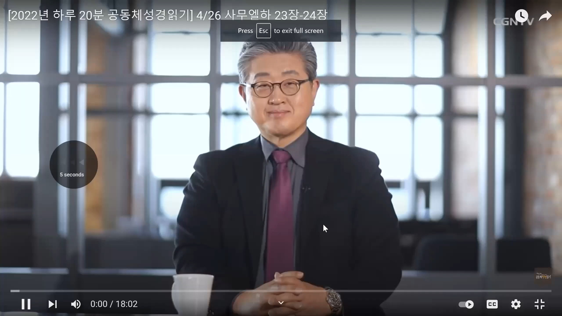
교회 내 적용 방법
365일 공동체 성경읽기

Slide 47
교회 내 적용 방법
맞춤형 플랜
예) 사순절 특별 성경읽기/ 신약전체 읽기/
30일 사도행전, 바울서신 읽기 등
교회 자체 리딩플랜이 필요한 특별한 경우
말씀영상 재생목록을 작업하여 교회별 유튜브 채널에서 구독 가능함
사용매체: Youtube, 챕터별 성경 읽기표

Slide 48
교회 내 적용 방법
드라마바이블 : 총 85시간 (구약: 66시간, 신약: 19시간)

Slide 49
교회 내 적용 방법
Step 2. 예배와 모임을 선택합니다.
예배와 모임에서의 공동체 성경 읽기를 통해 지속적으로 성경을 읽도록 돕는 것이 필요합니다.
Daily PRS
Weekly PRS
새벽기도
소그룹 모임/ 주중 모임
가정예배
수요예배/ 금요기도회
기타의 형태
가정예배

Slide 50
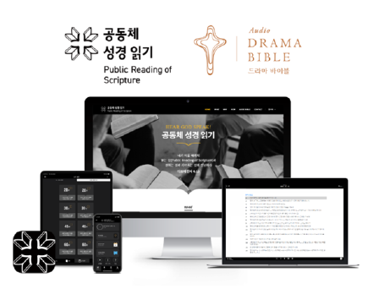
공동체 성경 읽기,
드라마바이블로 더욱 생생하게!
웹사이트: http://prsi.org
앱(App): 구글 플레이 스토어, 애플 앱스토어에 “공동체 성경 읽기” 검색 후 다운로드

Slide 51
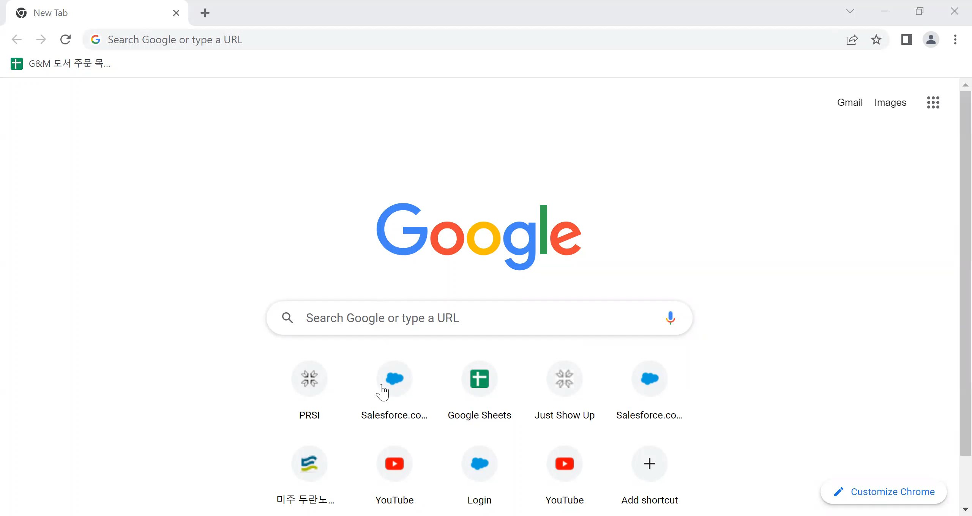
성경 읽기를 위한 콘텐츠 소스를
더욱 다양하게!
365 읽기 플랜, 가정 예배 읽기 플랜, 권별/장별 드라마바이블 영상, 성경 개관 애니메이션(바이블 프로젝트)등 각 교회별로 활용 가능한 다양한 소스를 제공합니다

Slide 52
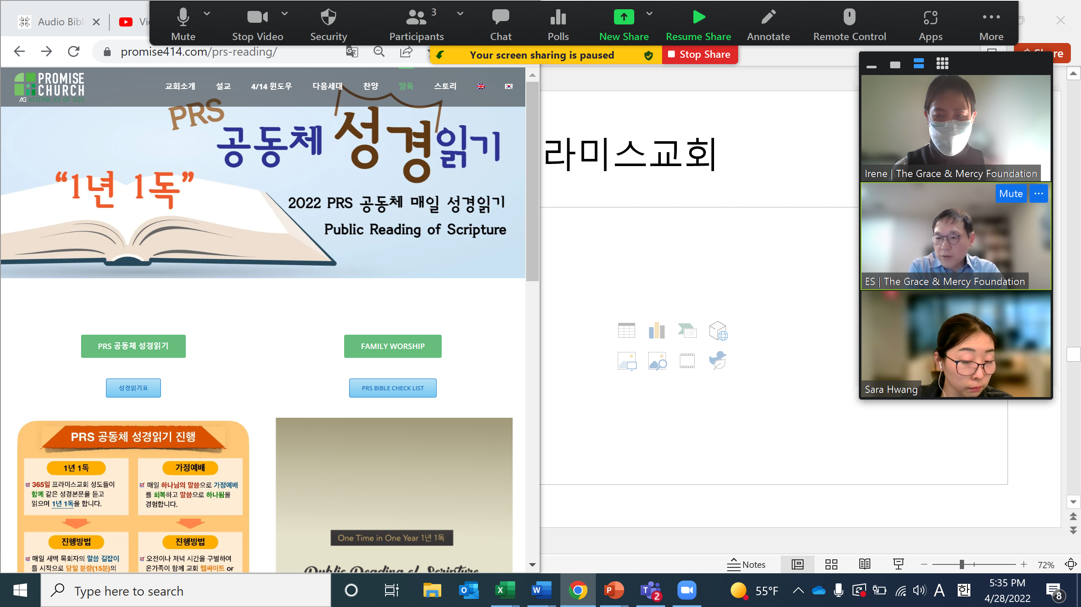
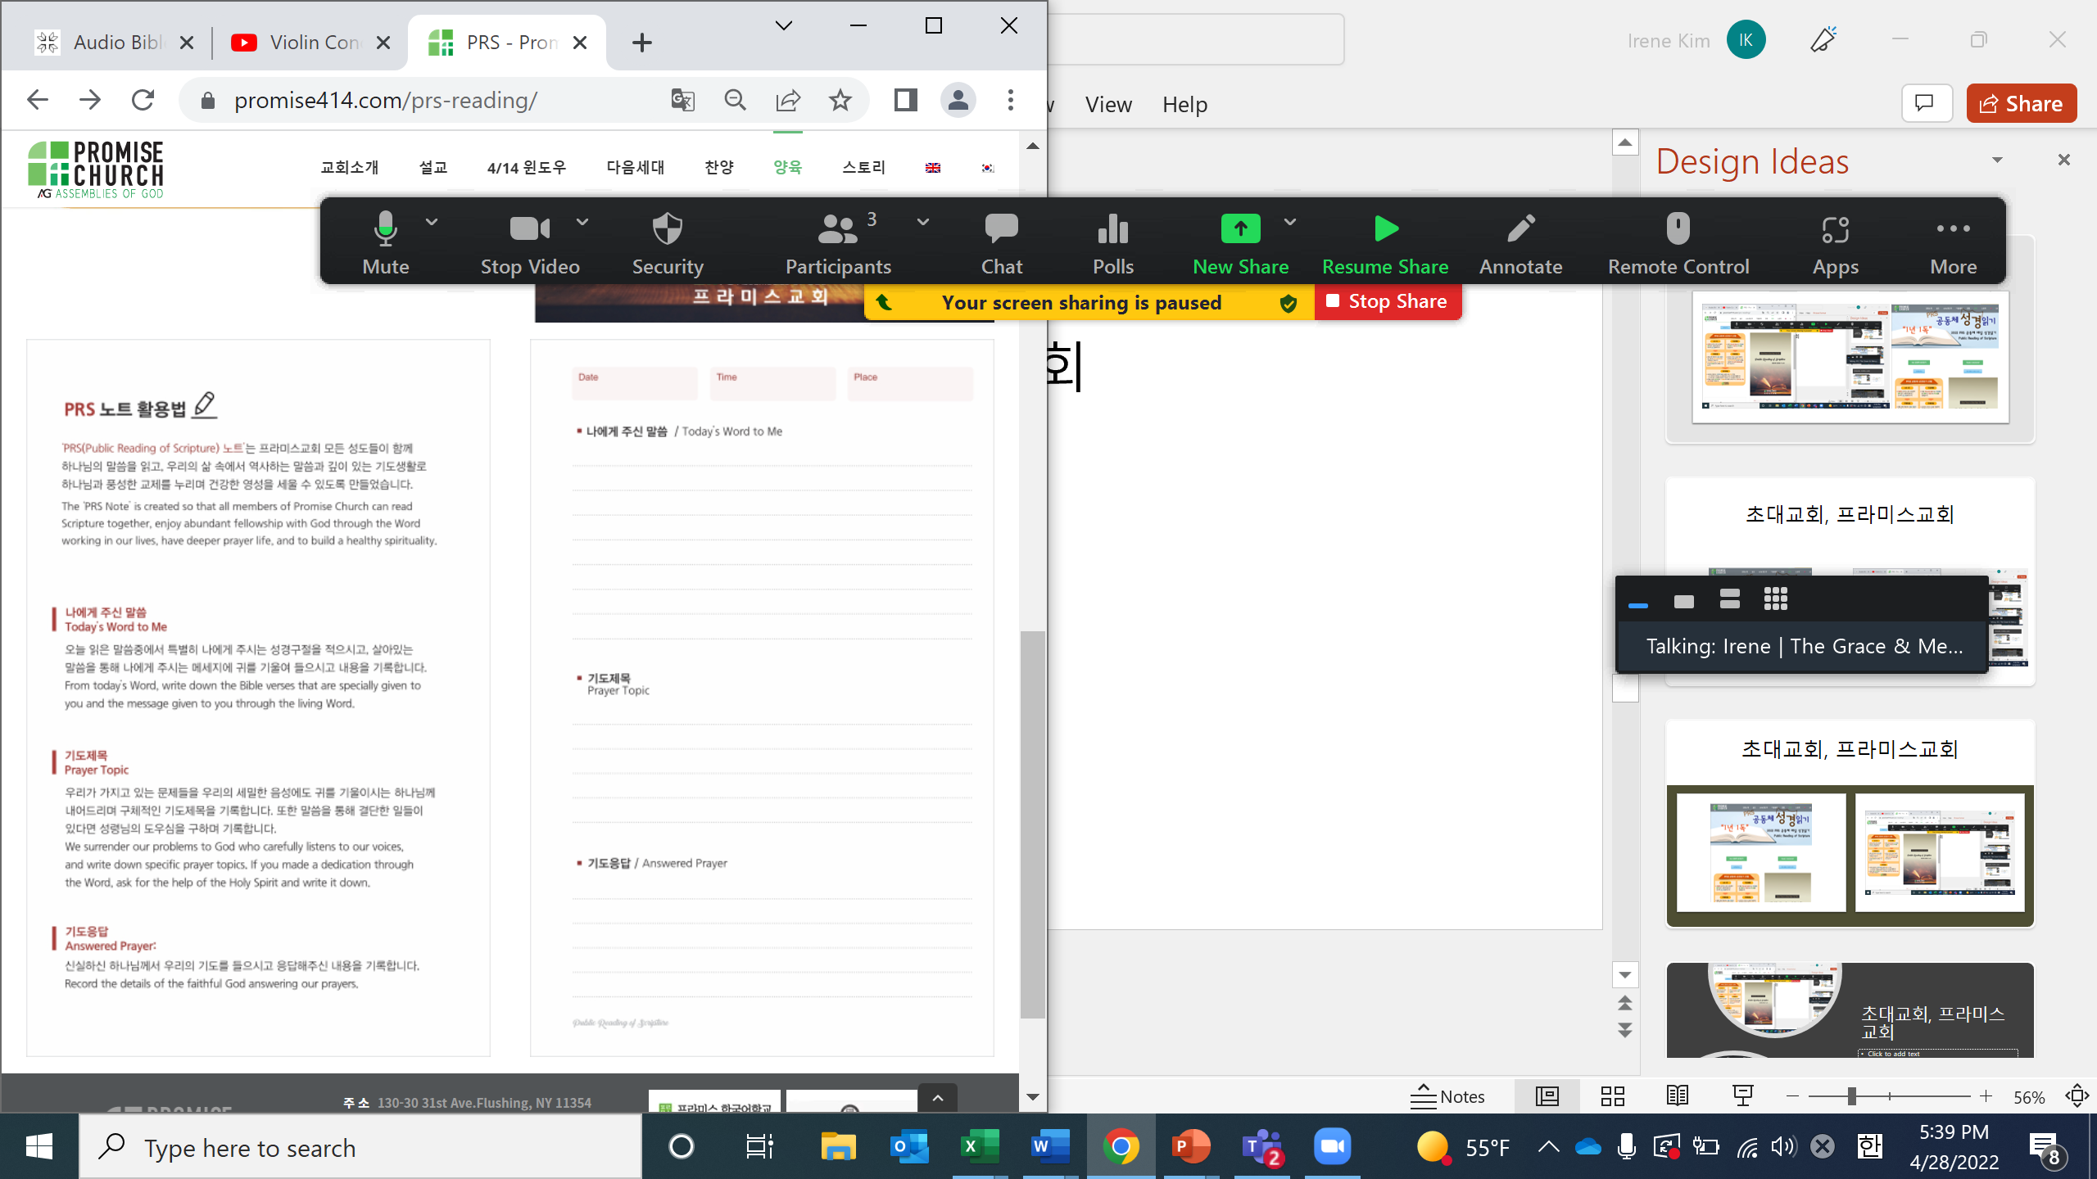
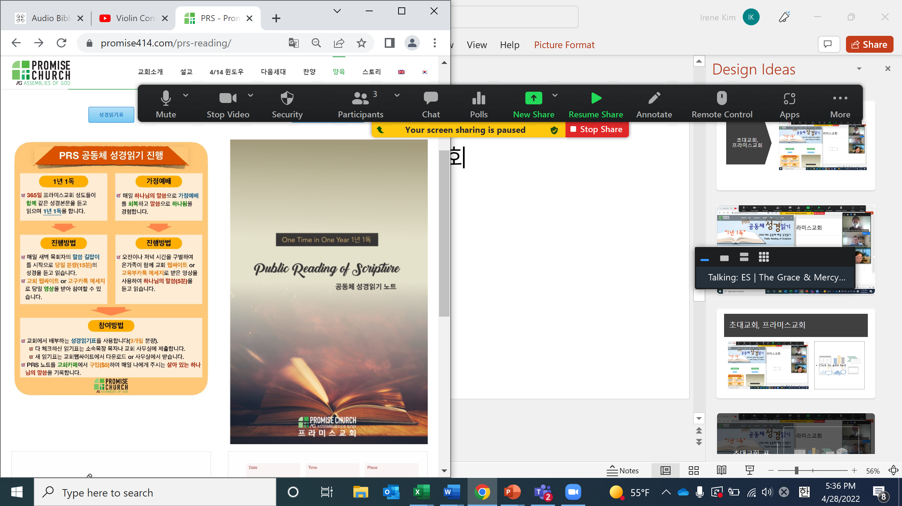
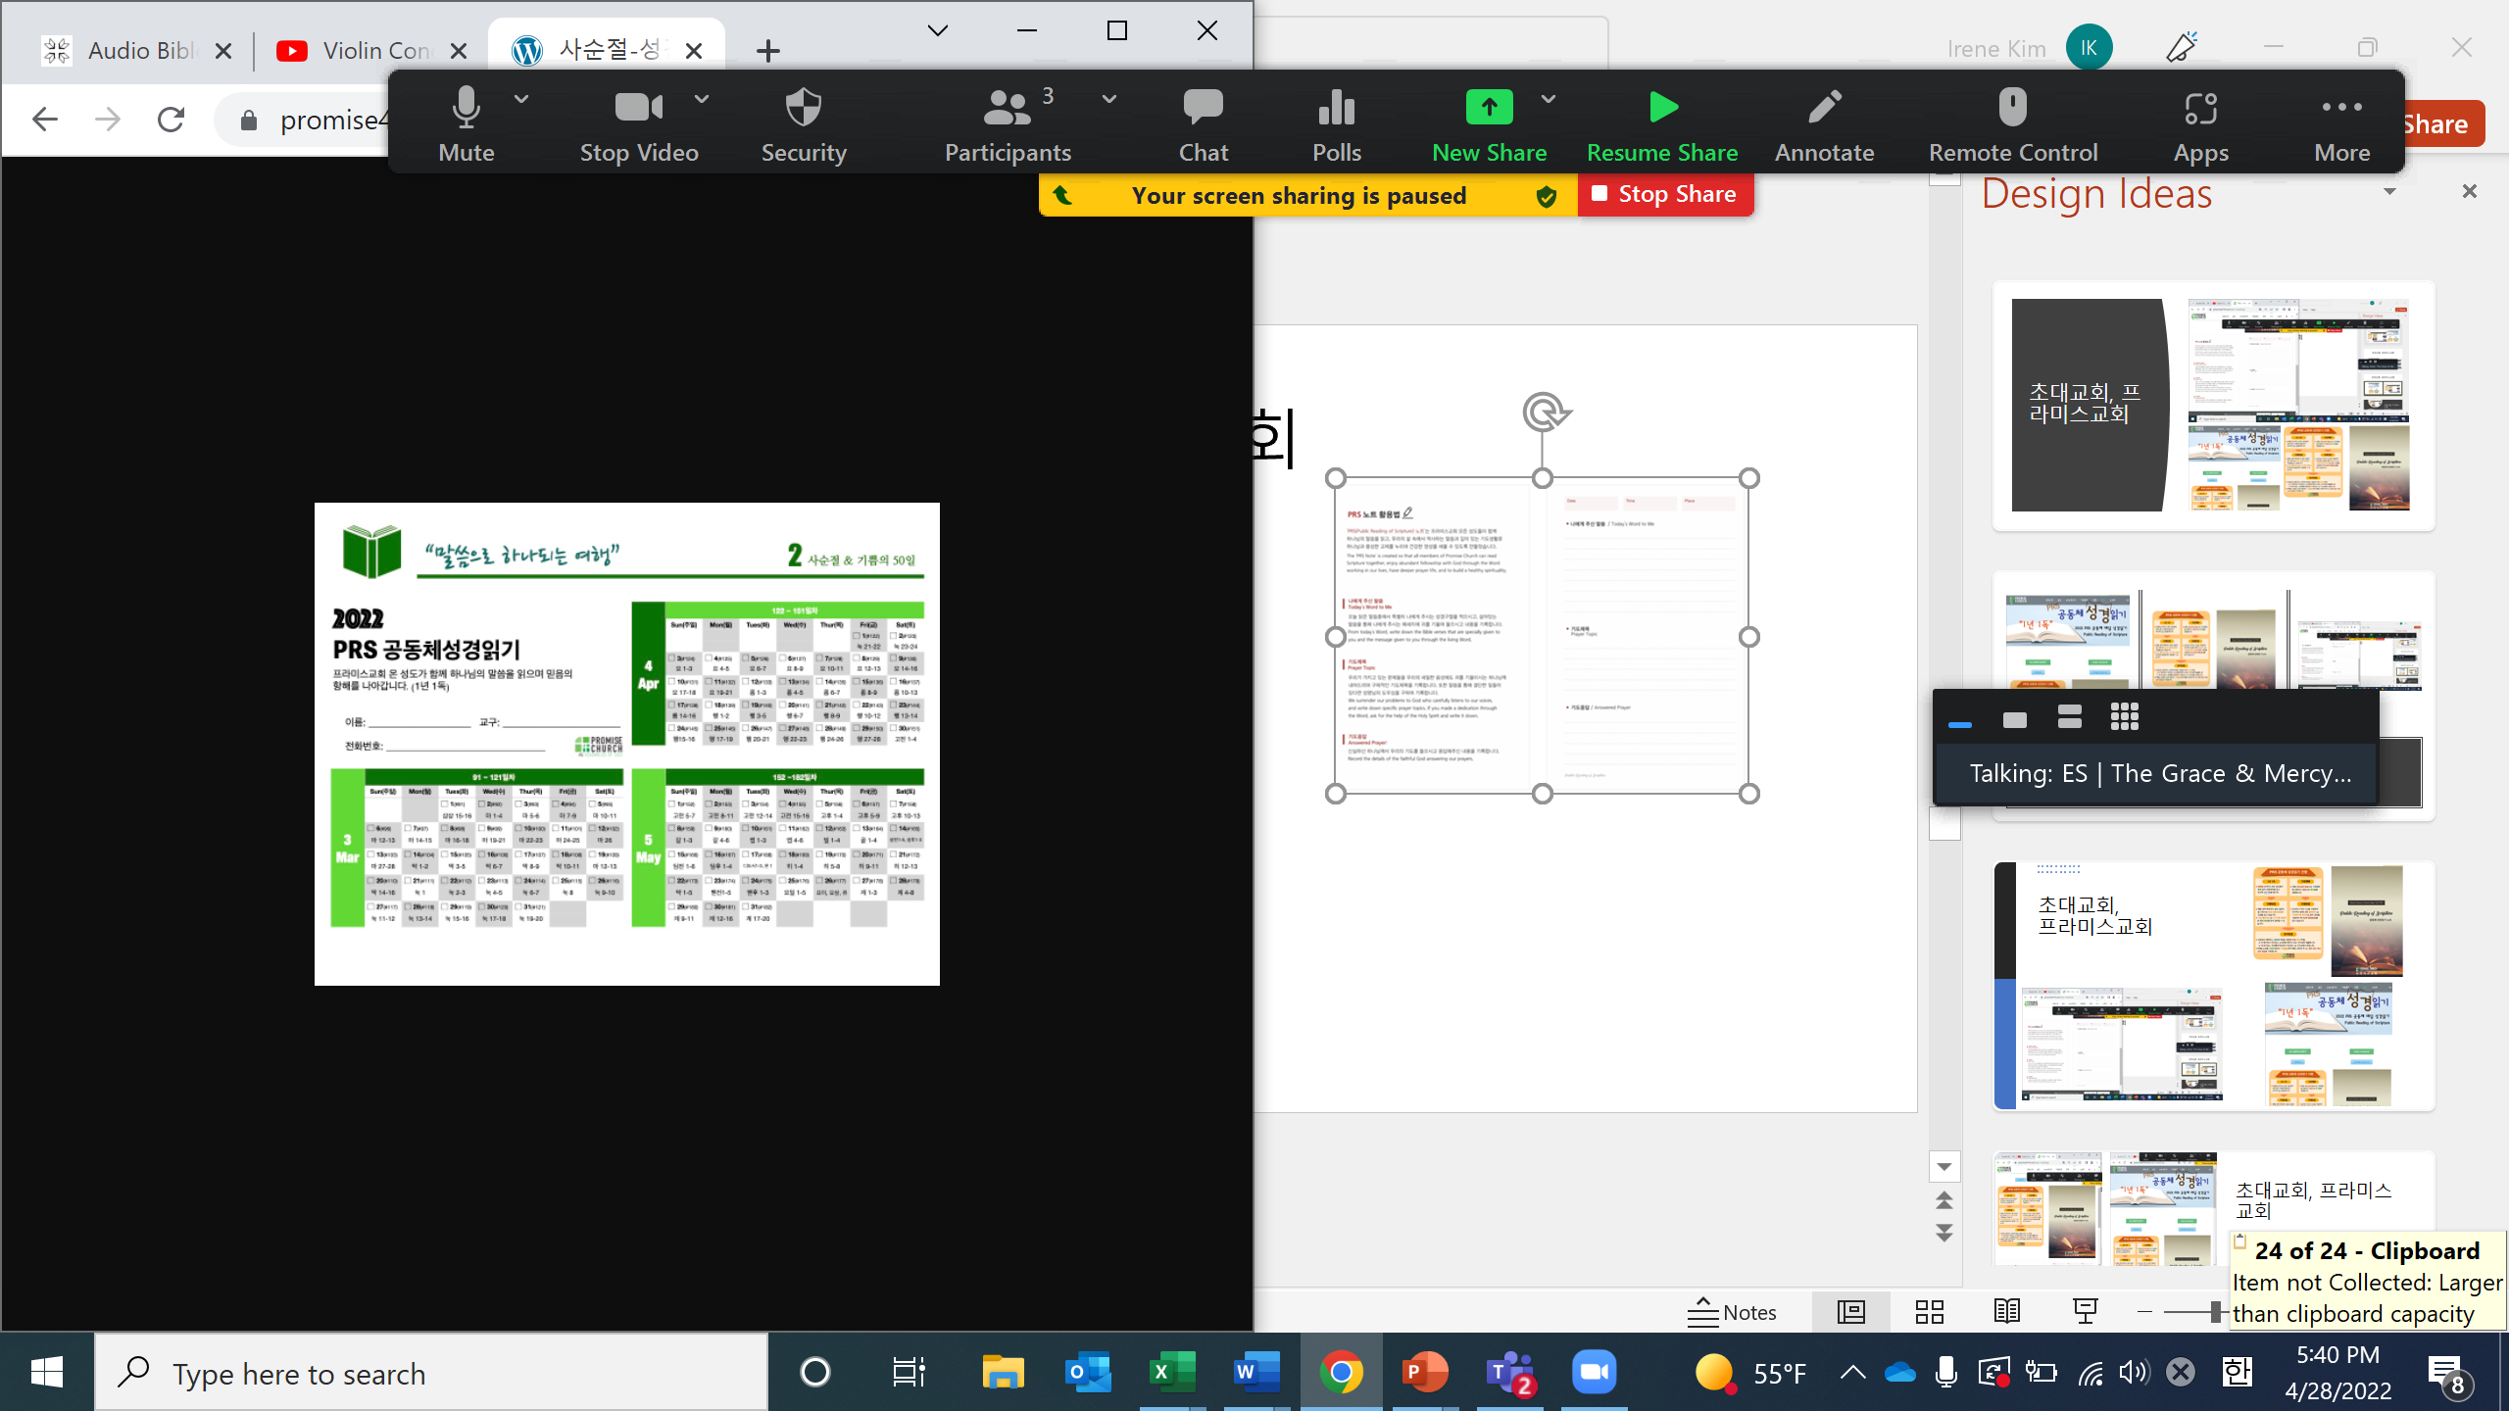
함께하는 교회들 (미국) - 프라미스교회

Slide 53
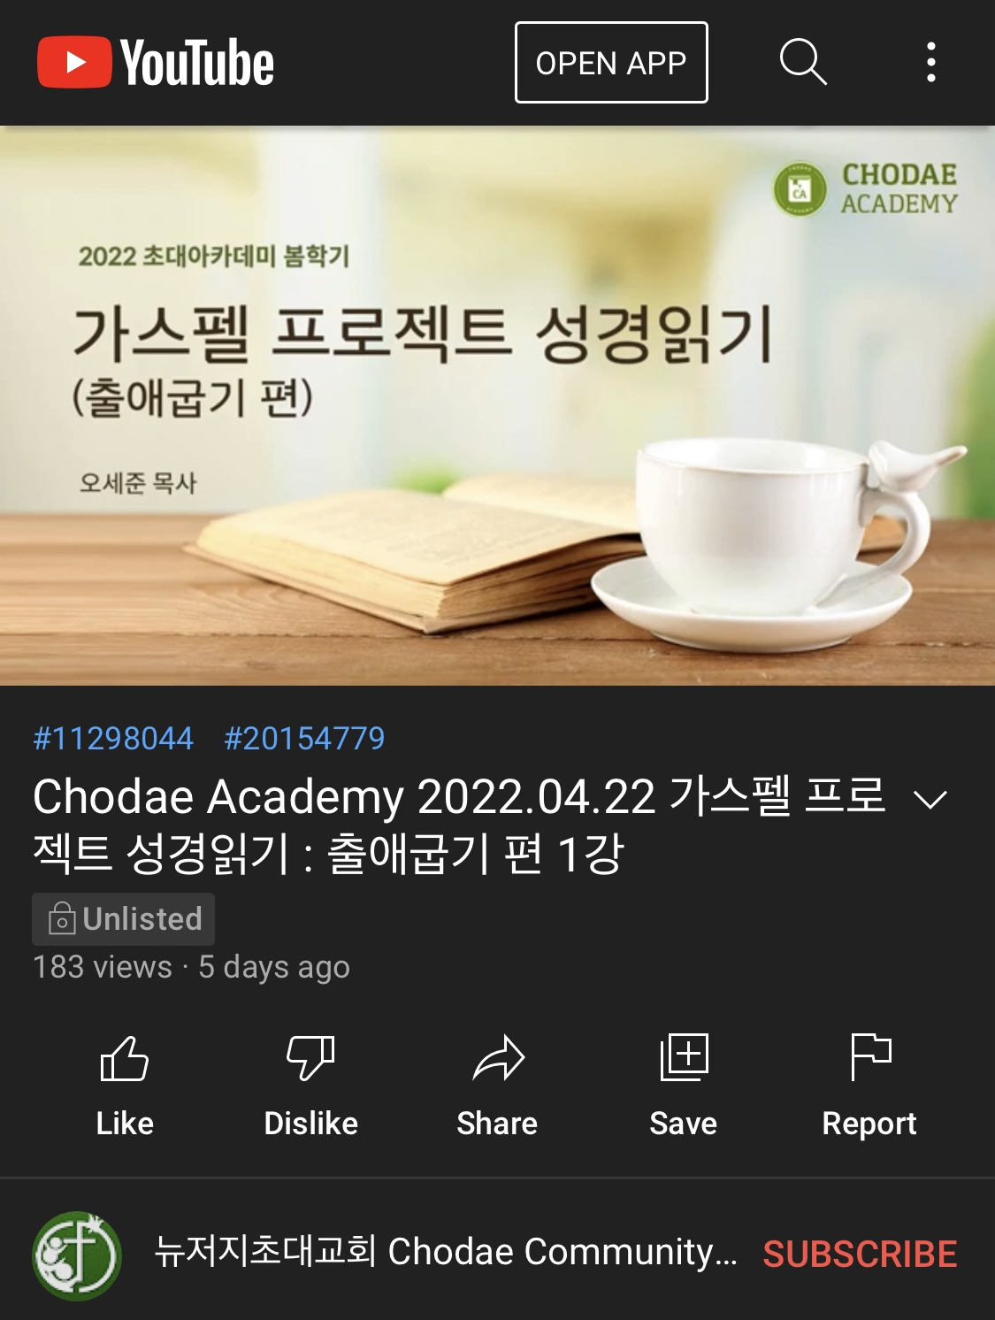
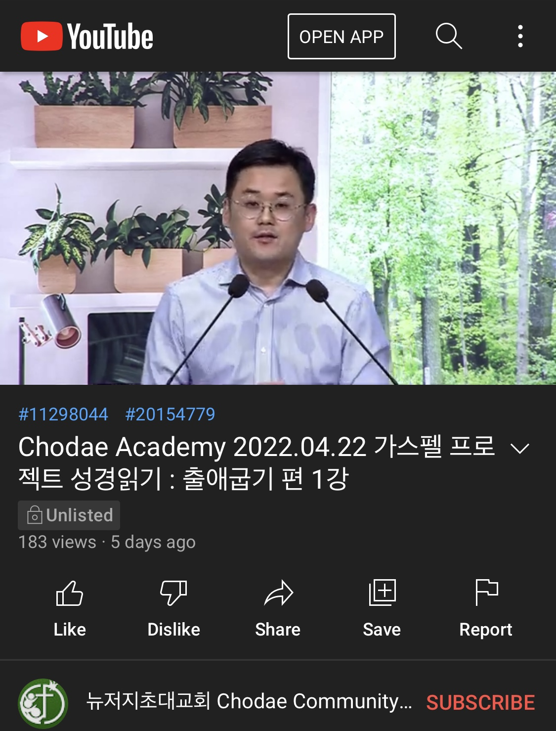
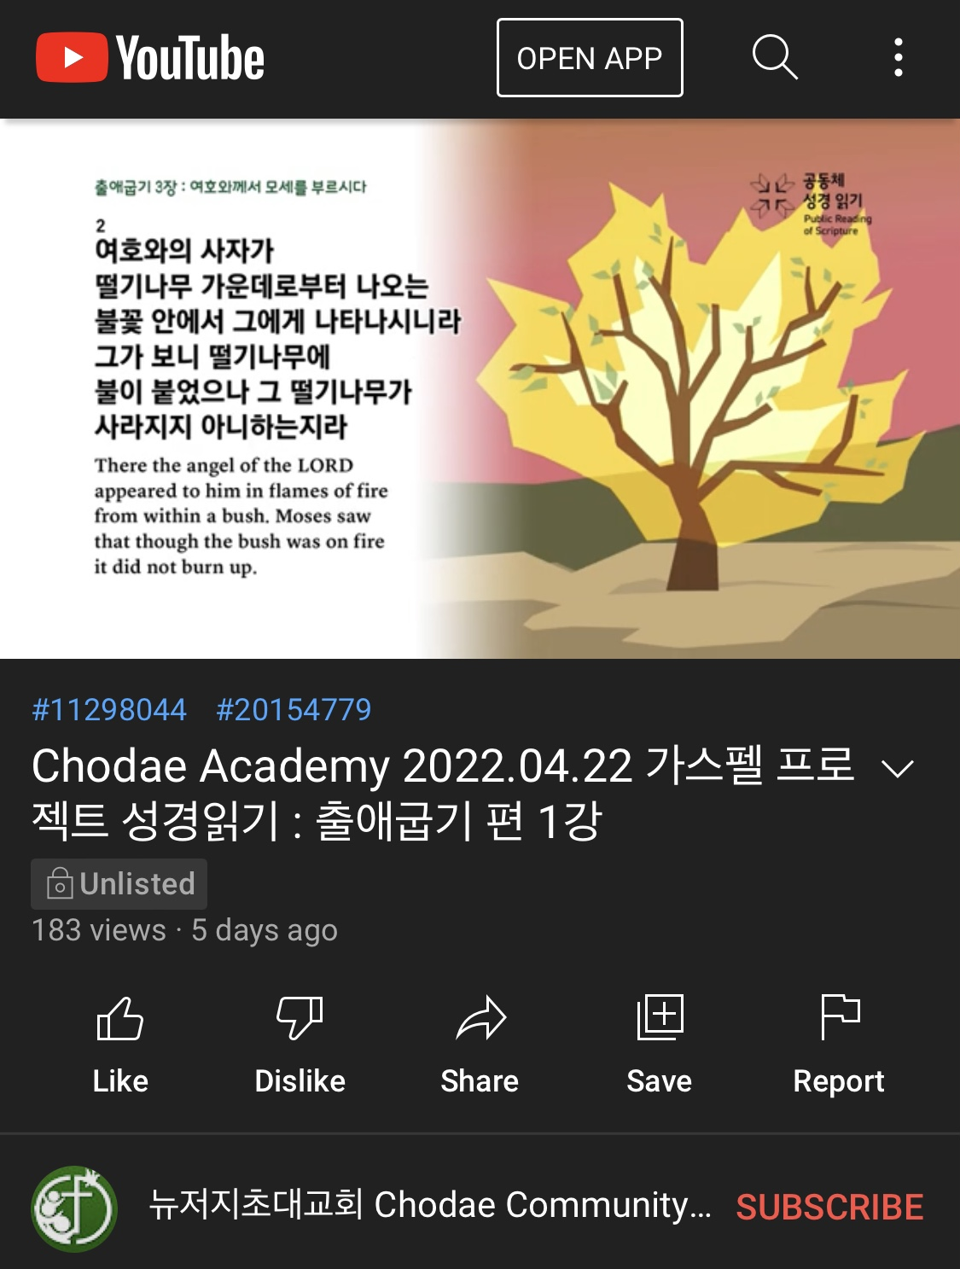
함께하는 교회들 (미국) – 뉴저지 초대교회

